Slide 1
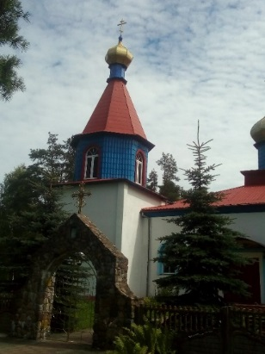
Мультисистемный воспалительный синдром, ассоциированный с COVID-19
кафедра детской анестезиологии и реаниматологии БелМАПО
доц. Кулагин
Алексей Евгениевич
кафедра детских инфекционных
болезней БГМУ
проф. Романова
Оксана Николаевна

Slide 2
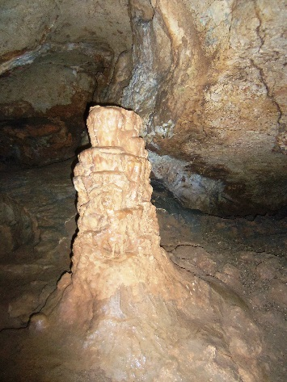
Исторический штрих
С марта 2020 г., на фоне пандемии COVID-19, в странах Европы стали появляться сообщения о вспышках заболевания, соответствующего критериям болезни Кавасаки (БК) с развитием выраженного гипервоспалительного ответа связанного с инфицированием SARS-CoV-2, у ранее здоровых детей

Slide 3
Исторический штрих
Кавасаки-подобное заболевание (КПЗ/KLD)
Педиатрическое COVID-19-ассоци-ированное воспалительное заболевание (PCAID)
Педиатрический мультисистемный воспалительный синдром (PMIS)
Мультисистемный воспалительный синдром у детей (MIS-C)

Slide 4
Что неясно
Является ли MIS-S развивающийся на 1–6 недели COVID-19
проявлением самого COVID-19
инфекционным осложнением COVID-19
Патогенез – развитие генерализо-ванной микроангиопатии в виде деструктивно-продуктивного вирусного васкулита и гиперкоагуляционного синдрома

Slide 5

Когда можно заподозрить
Дети от 1 года жизни до 18 лет – средний возраст 8–10 лет
Часто наличие COVID-19 в семейном анамнезе
Лихорадка ≥ 38° в течение 24 часов и более; средняя продолжительность 5 дней (1–12 суток)
Боли в животе, рвота или диарея – до 83% детей

Slide 6
Когда можно заподозрить
Симптомы кардиогенного шока – до 68% детей
Респираторные симптомы – до 34% детей
Боли в грудной клетки – до 17% детей
Боли в горле (до 10% детей) и головные боли (до 26% детей)
Belhadjer Z. et al., Circulation, 2020
Whittaker E. et al., JAMA, 2020

Slide 7
Когда можно заподозрить
Наличие признаков БК
Коньюктивит, склерит – до 89% детей
Кожная сыпь – до 57%
Лимфаденопатия шейных и брыжееч-ных лимфоузлов – до 60% детей
Красные, сухие и потрескавшиеся губы – до 54%
Неврологические нарушения – до 31% детей
Серозит (небольшие плевральные, перикардиальные выпоты) – 24–57%

Slide 8
Когда можно заподозрить
При наличии клинических признаков тяжелого заболевания с полиорган-ным поражением 2-х и более систем (сердечнососудистая, дыхательная, нервная, пищеварительная, крове-носная, мочевыводящая) и отсутствием альтернативных диагнозов
Плюс лабораторно-инструментальные данные

Slide 9
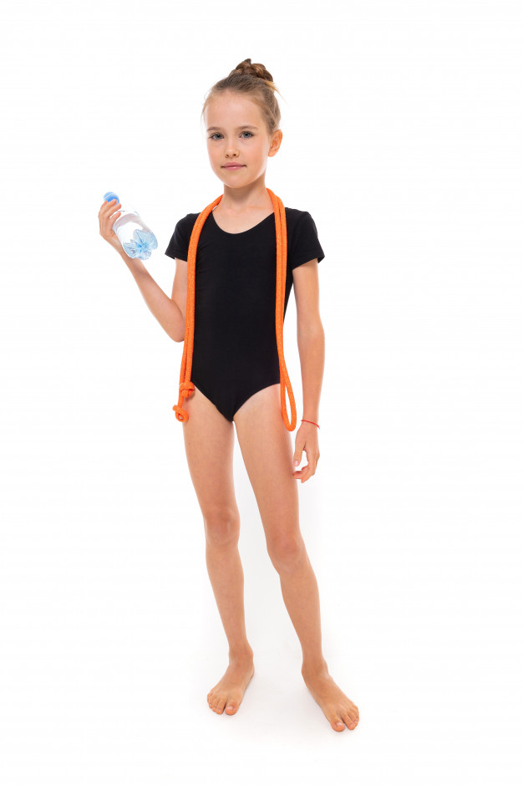
Неврологические нарушения, 31%
Коньюктивит, склерит 89%
Респираторные симптомы 34%
Красные, сухие и потрескавшиеся губы, 54%
Дисфункция ЛЖ 100%;
шок, 68% ; ECMO 28,6%;
расширение коронарных артерий, 17%; перикардит, 8%
Лимфаденопатия шейных и брыжееч-ных лимфоузлов, 60%
Поражение ЖКТ 83%
тошнота, диарея 83%;
диагностическая лапароскопия, 5,7%
Сыпь, 57%

Slide 10
Критерии MIS у детей (ВОЗ,2020)
Возраст от 0 до 19 и наличие 2-х проявлений:
сыпь или 2-сторонний негнойный конъюнктивит или признаки воспали-тельных изменений слизистых оболо-чек и кожи (полость рта, верхние и нижние конечности);
артериальная гипотензия или шок;
признаки миокардиальной дисфункции, перикардит, вальвулит или поражение коронарных артерий (результаты ЭхоКГ или повышенный уровень тропонина/NT-proBNP);

Slide 11
Критерии MIS у детей (ВОЗ,2020)
признаки коагулопатии (измененное протромбиновое время, активиро-ванное частичное тромбопластиновое время, повышенный уровень D-димера);
острые желудочно-кишечные симптомы (диарея, рвота или боли в животе) И
повышение уровня маркеров воспаления, таких как СОЭ, СРБ или прокальцитонин И

Slide 12
Критерии MIS у детей (ВОЗ,2020)
исключение других инфекционных заболеваний, в том числе сепсиса, стафилококкового или стрептокок-кового токсического шока, И
маркеры COVID-19 (ПЦР для обнаружения РНК SARS-CoV-2 или положительный серологический тест), или высокая вероятность контакта с пациентами с COVID-19

Slide 13
Если заподозрили
Если есть подозрение на MIS-S, ответить на вопрос – возможна ли назначение / проведение адекватной терапии:
интенсивистом ?
инфекционистом ?
педиатром ?
Однозначный ответ – нет !
Только при совместной работе !!!

Slide 14
Дифференциальная диагностика
болезнь Кавасаки, в том числе осложненная шоком
инфекционные заболевания
септический шок стафилококкового или стрептококкового генеза
энтеровирусная инфекция

Slide 15
Дифференциальная диагностика
Стафилококковый токсический шок
Клинические критерии: лихорадка - t° ≥ 38,9°C; диффузная эритродер-мальная сыпь; шелушение ладоней, подршв, пальцев рук и ног; гипотен-зия АД < 5-го перцентиля, ортостати-ческая гипотензия ≥ 15 мм рт.ст.; полиорганное поражение
Начало заболевания – рвота или диарея
Выраженные миальгии или ⬆ КФК > чем в 2 раза

Slide 16
Дифференциальная диагностика
Стафилококковый токсический шок
Поражение слизистых полости рта, половых органов, гиперемия коньюктив
ОПП – ⬆ мочевины или креатинина сыворотки крови > 2 раз; лейкоциту-рия ≥ 5 лейкоцитов в поле зрения при отсутствии инфекции мочевыводящих путей
⬆ билирубина, АСТ или АЛТ более чем в 2 раза

Slide 17
Дифференциальная диагностика
Стафилококковый токсический шок
Тромбоциты < 100×10⁹/л
Дезориентация или нарушение сознания без очаговой симптоматики
Бакисследования ликвора, ротоглот-ки, крови (редко выявляется золотис-тый стафилоккок): серологические исследования для выявления антител к возбудителям кори, лептоспироза
Вероятен диагноз при наличии всех лабораторных и 4 клинических критериев

Slide 18
Дифференциальная диагностика
Стрептококковый токсический шок
Обнаружение стрептококка группа А (St. pyogenes) в: крови, ликворе, плевральной/перикардиальной жидкости, брюшной полости, полости суставов
а также в нестерильных локусах – ротоглотка, мокрота, открытые хирургические раны или повреждения кожи, влагалище

Slide 19
Дифференциальная диагностика
Стрептококковый токсический шок
Артериальная гипотензия: подростки и взрослые сист. АД ≤ 90 мм рт.ст., дети < 5 перцентили по возрасту
Два и более признаков полиорганного поражения:
ОПП – креатинин > нормы в 2 раза и более
Коагулопатия – Tr ≤ 100×109/л или ДВС-синдром (⬆ времени свертывания, низкий фибриноген, наличие продуктов деградации фибрина)

Slide 20
Дифференциальная диагностика
Стрептококковый токсический шок
Два и более признаков полиорганного поражения:
Поражение печени – ⬆ билирубина, АСТ или АЛТ более чем в 2 раза
ОРДС – острая диффузная легочная инфильтрация с гипоксемией при отсутствии СН
Генерализованная эритематозная сыпь
Некроз мягких тканей в том числе некротический фасцит, миозит или гангрена

Slide 21

Что может подтвердить
маркеры COVID-19 – положительная ПЦР у 26% детей; высокий титр IgG – 87%
нейтрофилёз (Ме 13×10⁹/л) и лимфопения
высокий уровень ЦРБ (Ме 229 мг/л), D-димеров, ферритина (Ме 610 мкг/л)
повышен Nt-proBNP в 83%, тропонин в 68%,
м.б. повышен фибриноген и ПКТ
Whittaker E. et al., JAMA, 2020

Slide 22
Что может подтвердить
ЭКГ – нарушения ритма сердца, a-v блокада, наджелудочковая экстрасистолия, тахикардия, широкий QRS, мерцательная аритмия
ЭхоКГ – снижение систолической функции ЛЖ (ФВ 30–50%), гипокинезия ЛЖ, дилатация коронарных артерий
КТ грудной клетки – симметричные инфильтративные изменения, плевральный выпот
УЗИ органов брюшной полости – асцит, лимфоденопатия, гепатоспленомегалия

Slide 23

Подходы к терапии
1-я группа – персистирующая лихо-радка, выраженная воспалительная активность напоминающая БК или СШ
2-я группа – кардиогенный шок вследствие дисфункции ЛЖ (низкий СВ), повышенный уровень тропонина и NT-proBNP, мерцательная аритмия, av-блокада, экстрасистлия
3-я группа – клиника соответствует диагностическим критериям БК
Whittaker E. et al., JAMA, 2020

Slide 24
Подходы к терапии
в лечении в ОИТР могут нуждаются до 90% детей
инотропная поддержка необходима в 59–80% случаев
до 2/3 пациентов могут потребовать ИВЛ, остальные – оксигенотерапию
до 29% детей могут потребовать ЭКМО
инфузионная терапия – только под контролем волемического статуса

Slide 25
Подходы к терапии
Первая линия терапии
иммуноглобулины внутривенного введения – 2,0 г в течение 8–12 часов; при значительной дисфункции ЛЖ дозу можно разделить на 2–3 дня
глюкокортикостероиды – одновре-менно с ИГВВ или как препарат второй линии у детей не отреагирующих на иммуноглобулин: гидрокортизон или метилпреднизолон 2 мг/кг/сут в два введения, по улучшению – медленный уход

Slide 26
Подходы к терапии
Первая линия терапии
прямые антикоагулянты – гепарин (10 Ед/кг/час); далтепарин (фрагмин) – 100 МЕ/кг/сут в 2 приема или однократно (профилактическая доза); эноксапарин (клексан) – 2 мг/кг/сут в в 2 или 1 приём; надропарин кальция (фраксипарин) 86 МЕ/кг 2–1 раз в сутки
ацетилсалициловая кислота (3–5 мг/кг/сут в 3 приема)

Slide 27
Подходы к терапии
Первая линия терапии
при тяжелом, рефрактерным к терапии состоянии – ингибиторы интерлейкина-1 (канакинумаб) и ингибиторы ИЛ-6 (тоцилизумаб) – назначаются по решению консилиума на основании показателей уровня ИЛ-6 в крови
Полный клинико-лабораторный и диагностический мониторинг

Slide 28
Подходы к терапии
Первая линия терапии
поддержать адекватный газообмен
обеспечить нормоволемический статус
антибактериальная терапия только по показаниям
адекватные дотации по энергетичес-ким и пластическим нутриентам (желательно per os)
полноценный мониторинг

Slide 29

Что можно быстро посмотреть
Приказ МЗ РБ от 17.12.2020 №1350
Мультисистемный воспалительный синдром, ассоциированный с COVID-10, у детей // Педиатрия. Восточная Европа. – 2020.– Т.–8.– № 3.– С. 316–327.
Детский мультисистемный воспалительный синдром, ассоциированный с новой корона-вирусной инфекцией: актуальная информация и клиническое наблюдение // Педиатрическая фармакология. – 2020.–Т.17.– № 3.– С. 219–229.
COVID-19 and multisystem inflammatory syndrome in children and adolescents // Lancet Infect Dis 2020; 20: e276–88

Slide 30
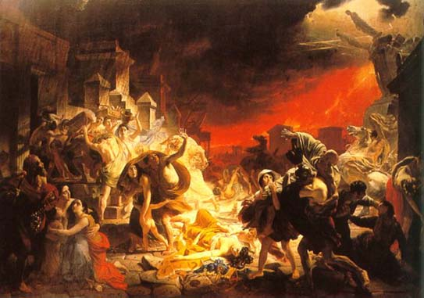
СПАСИБО ЗА ВНИМАНИЕ

